Slide 1



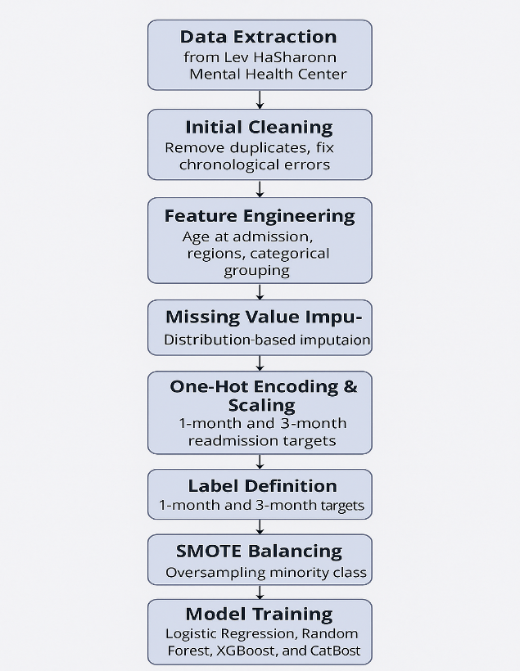
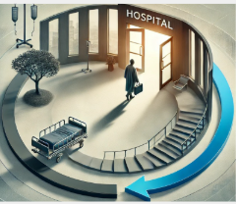

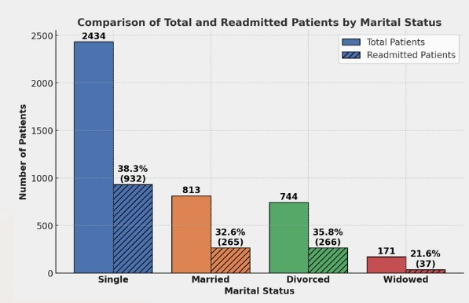
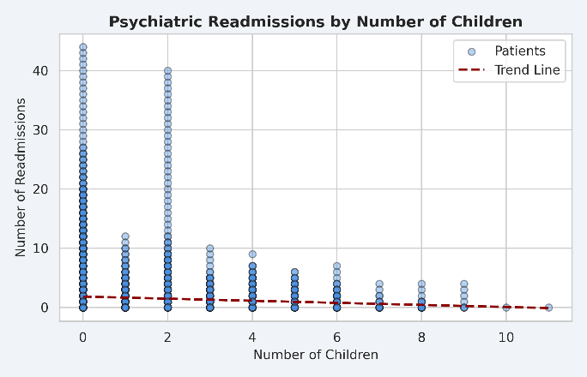
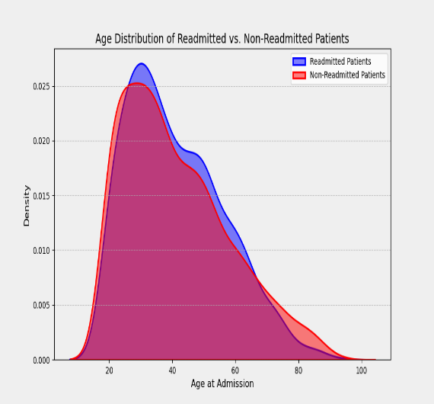
חברי הצוות: רן אלמגור, חן דוד ורעות תמאם מנחה הפרויקט: ד"ר זהר ברנט יצחקי פרויקט גמר לתואר B.Sc במדעי המחשב – הפקולטה להנדסה, המרכז האקדמי רופין
חיזוי אשפוזים חוזרים בקרב מטופלי נפש בישראל
מקורות מידע
המחקר מתבסס על נתונים קליניים ודמוגרפיים של מעל 4,000 מטופלים מבית החולים הפסיכיאטרי לב השרון – פרדסיה (2020–2025), לאחר תהליך ניקוי ועיבוד להבטחת איכות ומהימנות גבוהה.
מטרת הפרויקט
מטרת הפרויקט היא לזהות מראש מטופלים הנמצאים בסיכון לאשפוז פסיכיאטרי חוזר, באמצעות פיתוח מודל מבוסס דאטה שיאפשר למערכת הבריאות לפעול בזמן – לזהות גורמים מסכנים ולפעול על מנת למגר את התופעה הזו.
רקע
מטופלים פסיכיאטריים רבים משתחררים מאשפוז רק כדי לחזור אליו שוב ושוב. באמצעות שימוש מתקדם בנתונים, אנו יכולים להבין טוב יותר את הגורמים לחזרה, לפעול בזמן, ולהעניק להם תקווה חדשה לחיים יציבים יותר.
שלבי העבודה
🧠 עובדה מטרידה :
כ-1 מכל 5 מטופלים חוזר לאשפוז תוך חודש.
האם ניתן לחזות אשפוז חוזר של מטופלי נפש באמצעות מאפיינים קליניים ודמוגרפיים, בשילוב ניתוח טקסט של תיקים רפואיים?
מבחן חי בריבוע לבדיקת האם קיים הבדל מובהק סטטיסטית בין מצבו המשפחתי של מטופל לסבירות שלו להתאשפז ,על בסיס נתוני המחקר?
מבחן מתאם ספירמן לבדיקת האם קיים קשר סטטיסטי בין מספר הילדים לבין הסבירות לאשפוז חוזר?
לבדיקת האם קיים קשר
Mann-Whitney U
מבחן
מובהק בין גיל המטופל בזמן האשפוז לבין הסבירות לחזרה לאשפוז חוזר?
כשהנתונים מספרים סיפור: חיזוי אשפוזים חוזרים בקרב מטופלים נפשיים
p-value < 0.01
r = -0.08, p-value < 0.01
P-value:0.51
מסקנה:קיים קשר מובהק סטטיסטית בין מצב משפחתי לבין הסיכוי לאשפוז חוזר
מסקנה:מספר הילדים עשוי להשפיע מעט, אך חיזוי אשפוז חוזר דורש התחשבות במשתנים נוספים.
מסקנה:אין הבדל מובהק סטטיסטית בגיל בין מטופלים שחזרו לאשפוז לבין אלו שלא
סיכום ומסקנות
3
2
פיתחנו מודל חיזוי לאשפוזים חוזרים תוך 1 ו-3 חודשים משחרור ממחלקה פסיכיאטרית, בהתבסס על נתוני אמת הנלקח ממרכז לבריאות הנפש לב השרון
1
נמצא קשר הפוך בין מספר ילדים לבין סיכון לאשפוז חוזר
לגורמים אישיים כגון גיל,סטטוס זוגי ומין, ישנה השפעה ישירה על הסיכויים לאשפוז חוזר
מסקנות אלו תורמות להבנה טובה יותר של הגורמים המשפיעים על סיכון חזרה לאשפוז פסיכיאטרי ויכולות לשמש ככלים חשובים לאנשי רפואה בניהול ומעקב אחר מטופלים בסיכון גבוה.
המחקר נעשה בשיתוף אסתר בלומהוף בריס,מנהלת מחקרים בבית חולים לב השרון

